Slide 1
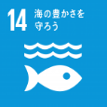
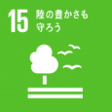
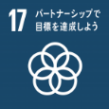
河川水質環境基準に係る類型指定について
資料１－２
水質汚濁に係る環境基準については、環境基本法（平成５年法律第91号）第16条第１項の規定に基づき、昭和46年環境庁告示第59号「水質汚濁に係る環境基準について」により、人の健康の保護及び生活環境の保全に関する環境基準が定められている。
このうち、生活環境の保全に関する環境基準は、水域の利用目的に対応して、生物化学的酸素要求量（ＢＯＤ）等と水生生物の保全に関する項目ごとに複数の類型が設けられており、これらのいずれかの類型を当てはめ、水域の類型を指定することとなっている。
類型指定については、２以上の都道府県の区域にわたる水域であって政令で定められたものについては政府が、それ以外の水域については都道府県知事がそれぞれ水域の利用目的や水質汚濁の状況等を勘案して行うとともに、これらの事情の変化に応じて適宜改定することとされている。
現在、府内河川では、ＢＯＤ等は69河川81水域に対し、水生生物の保全に関する項目は60河川65水域に対し、それぞれ類型指定を行っている。
類型指定については、平成29年１月に見直しを行い、見直した類型に基づく評価を平成29年度に開始してから５年が経過しており、より一層の水質保全を図るため、水域の利用目的や水質汚濁の状況等の事情の変化を踏まえて、適切な見直しを行う必要がある。
水質環境基準の達成状況
背景
◆生活環境項目
（例）BODの達成率の推移
・達成率欄中の（m/n）は、nは各類型の総水域数、mは環境基準を達成した水域数を表す。
類型 | 基準値 （BOD） | 平成29年度 | 平成30年度 | 令和元年度 | 令和２年度 | 令和３年度※
 |  | 達成率［％］ | 達成率［％］ | 達成率［％］ | 達成率［％］ | 達成率［％］
ＡＡ | 1mg/L以下 | 100(3/3) | 100(3/3) | 100(3/3) | 100(3/3) | 66.7(2/3)
Ａ | ２mg/L以下 | 92.3(24/26) | 88.5(23/26) | 92.3(24/26) | 92.3(24/26) | 96.2(25/26)
Ｂ | ３mg/L以下 | 96.6(28/29) | 96.6(28/29) | 96.6(28/29) | 96.6(28/29) | 93.1(27/29)
Ｃ | ５mg/L以下 | 87.5(7/8) | 100(8/8) | 100(8/8) | 100(8/8) | 100(8/8)
Ｄ | ８mg/L以下 | 100(11/11) | 100(11/11) | 100(11/11) | 100(11/11) | 100(11/11)
Ｅ | 10 mg/L以下 | 100(4/4) | 100(4/4) | 100(4/4) | 100(4/4) | 100(4/4)
合計 |  | 95.1(77/81) | 95.1(77/81) | 96.3(78/81) | 96.3(78/81) | 95.1(77/81)
府内河川の類型指定・改定の経緯
※令和３年度は速報値により算定。
◆生活環境項目（BOD等５項目）
◆水生生物の保全に関する項目
（例）全亜鉛の達成率の推移
・達成率欄中の（m/n）は、nは各類型の総水域数、mは環境基準を達成した水域数を表す。
指定・改定年月 | 概要 | 指定水域数
 |  | AA | A | B | C | D | E | 計
昭和45年９月 | 国が淀川、大和川等の主要河川（20河川26水域）を類型指定 （その後、淀川、神崎川、猪名川、大和川を除く16河川は府に移管） | ０ | １ | ４ | ２ | ４ | 15 | 26
昭和48年３月 | 府が泉州の主要河川（20河川23水域）を類型指定 | ０ | 10 | 10 | ２ | ５ | 22 | 49
昭和50年10月 | 府が淀川、大和川の支川（13河川16水域）を類型指定 | ０ | 12 | 19 | ４ | ６ | 24 | 65
昭和53年４月 | 府が十三間堀川（河川形態喪失）の類型指定を解除 | ０ | 12 | 19 | ４ | ６ | 23 | 64
平成４年２月 | 府が水無瀬川等９河川９水域を類型指定 安威川下流(2)及び大阪市内河川の11水域の類型を改定 大川の指定範囲を拡大（大川→大川及び城北川） | ０ | 14 | 20 | 19 | ４ | 16 | 73
平成13年３月 | 国が神崎川及び猪名川下流(2)の類型を改定 | ０ | 14 | 21 | 19 | ５ | 14 | 73
平成14年６月 | 府が安威川下流(1)～(3)等９水域の類型を改定 | ０ | 17 | 23 | 15 | ５ | 13 | 73
平成15年３月 | 国が淀川下流(2)の類型を改定 | ０ | 17 | 23 | 16 | ４ | 13 | 73
平成15年５月 | 府が神崎川の２次支川等７河川７水域を類型指定 寝屋川等13水域の類型を改定 | ０ | 22 | 27 | 14 | 10 | ７ | 80
平成21年３月 | 国が猪名川上流の類型を改定 | ０ | 23 | 26 | 14 | 10 | ７ | 80
平成21年６月 | 府が寝屋川等15河川17水域の類型を改定 | ０ | 29 | 27 | ８ | 13 | ４ | 81
平成29年1月 | 府が天竺川を類型指定 芥川等８河川８水域の類型を改定（３河川水域で大阪府初のAA類型を指定） 安威川下流の類型範囲を統合 | ３ | 26 | 29 | ８ | 11 | ４ | 81
類型 | 基準値 | 平成29年度 | 平成30年度 | 令和元年度 | 令和２年度 | 令和３年度※
 |  | 達成率［％］ | 達成率［％］ | 達成率［％］ | 達成率［％］ | 達成率［％］
生物Ａ | 0.03mg/L以下 | 100(9/9) | 100(9/9) | 100(9/9) | 100(9/9) | 100(9/9)
生物Ｂ | 0.03mg/L以下 | 91.1(51/56) | 91.1(51/56) | 87.5(49/56) | 92.9(52/56) | 82.1(46/56)
合計 |  | 92.3(60/65) | 92.3(60/65) | 89.2(58/65) | 93.8(61/65) | 84.6(55/65)
※令和３年度は速報値により算定。
○ノニルフェノール及びLAS（直鎖アルキルベンゼンスルホン酸及びその塩）については、平成29年度から 令和３年度まで全ての類型で達成率100％。
検討内容（案）
検討スケジュール（案）
◆水生生物の保全に関する項目（全亜鉛等３項目）
○類型指定の基本的な考え方について
○水域の利用目的や水質汚濁の状況等の事情の
変化を踏まえた類型指定の見直しについて
（ポイント）
・上位類型への見直し
令和４年 ６月８日 環境審議会に諮問
水質部会において審議
９月頃 パブリックコメントの募集
12月頃 環境審議会から答申
令和５年 １月頃 類型指定について告示
令和５年度から新たな類型に基づいた
環境基準の達成状況の評価を実施
指定・改定年月 | 概要 | 指定水域数
 |  | 生物 A | 生物 特A | 生物 B | 生物 特B | 計
平成18年６月 | 国が大和川（全域）を類型指定 | ０ | ０ | １ | ０ | １
平成21年６月 | 府が54河川59水域を類型指定 | ９ | ０ | 51 | ０ | 60
平成21年11月 | 国が淀川（全域）、神崎川（安威川、猪名川を除く神崎川）、猪名川(2)（ゴルフ橋より下流）を類型指定 | ９ | ０ | 54 | ０ | 63
平成29年１月 | 天竺川、恩智川、大津川下流を類型指定 安威川下流の類型範囲を統合 | ９ | ０ | 56 | ０ | 65

Slide 2
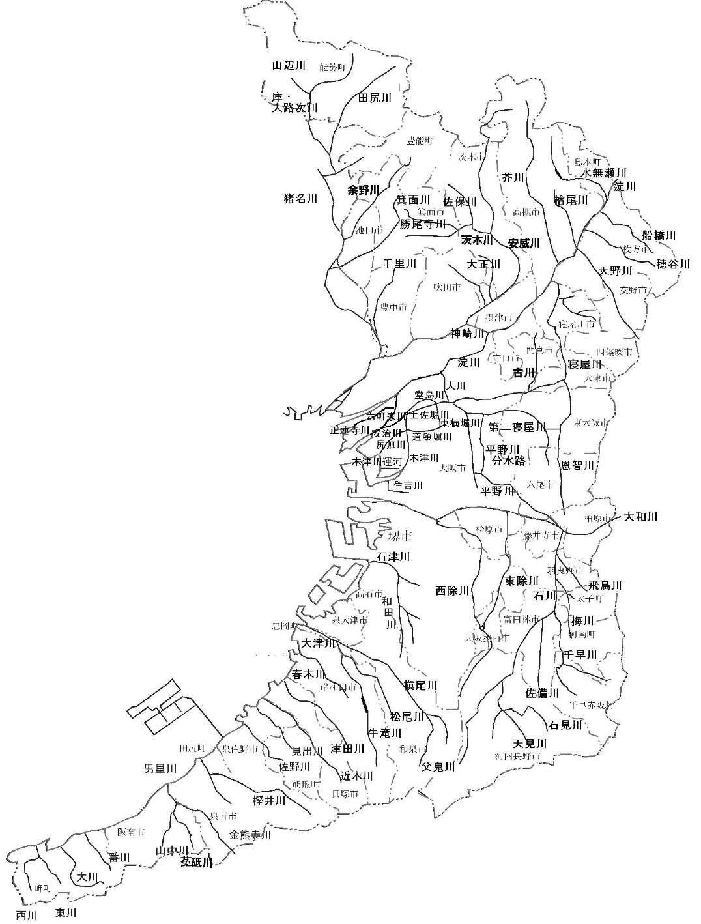
現在の指定の状況
生活環境の保全に関する環境基準（河川）
区分 | 河川水域名 | 範 囲 | 現在の類型
 |  |  | BOD等 | 水生生物の 保全
淀川水域 | 淀川下流(1) | 宇治川合流点から長柄堰まで | Ｂハ | 生物Bイ
 | 淀川下流(2) | 長柄堰より下流 | Ｃイ
 | 船橋川 | 全域 | Ｂハ | 生物Bイ
 | 穂谷川 | 全域 | Ｂハ | 生物Bイ
 | 檜尾川 | 全域 | Ｂイ | 生物Bイ
 | 天野川 | 奈良県界より下流 | Ｂハ | 生物Bイ
 | 芥川(1) | 京都府界から塚脇橋まで | ＡＡイ | 生物Aイ
 | 芥川(2) | 塚脇橋より下流 | Ａイ | 生物Bイ
 | 水無瀬川 | 全域 | Ａイ | 生物Aイ
神崎川水域 | 神崎川 | 安威川、猪名川を除く神崎川 | Ｂロ | 生物Bイ
 | 天竺川 | 全域 | Ｂイ | 生物Bイ
 | 安威川上流 | 茨木市取水口より上流 | Ａイ | 生物Aイ
 | 安威川下流(1)・(2) | 茨木市取水口から大正川合流点まで | Ａイ | 生物Bイ
 | 安威川下流(3) | 大正川合流点より下流 | Ｂロ | 生物Bイ
 | 佐保川及び茨木川 | 全域 | Ａイ | 生物Bイ
 | 大正川 | 全域 | Ａイ | 生物Bイ
 | 勝尾寺川 | 全域 | Ａロ | 生物Bイ
 | 猪名川上流 | 箕面川合流点より上流 | Ａイ | 生物Bイ
 | 猪名川下流(2) | 藻川分岐点から藻川合流点まで | Ｄイ
 | 箕面川(1) | 箕面市取水口より上流 | ＡＡイ | 生物Aイ
 | 箕面川(2) | 箕面市取水口から兵庫県界まで | Ａイ | 生物Bイ
 | 余野川 | 全域 | Ａイ | 生物Aイ
 | 千里川 | 全域 | Ａイ | 生物Bイ
 | 田尻川 | 兵庫県界より上流 | Ａイ | 生物Aイ
 | 一庫・大路次川 | 京都府界から兵庫県界まで | Ａイ | 生物Aイ
 | 山辺川 | 全域 | Ａイ | 生物Aイ
寝屋川水域 | 寝屋川(1) | 住道大橋より上流 | Ｂイ | 生物Bロ
 | 寝屋川(2) | 住道大橋より下流 | Ｄロ | -
 | 恩智川 | 全域 | Ｃロ | 生物Bロ
 | 古川 | 全域 | Ｄロ | -
 | 第二寝屋川 | 全域 | Ｄイ | -
 | 平野川分水路 | 全域 | Ｄイ | -
 | 平野川 | 全域 | Ｄイ | -
大阪市内河川 | 大川 | 大川全域及び城北川全域 | Ｂイ | 生物Bイ
 | 堂島川 | 全域 | Ｂイ | 生物Bイ
 | 土佐堀川 | 全域 | Ｃイ | 生物Bイ
 | 道頓堀川 | 全域 | Ｂイ | 生物Bイ
 | 正蓮寺川 | 全域 | Ｂイ | 生物Bイ
 | 六軒家川 | 全域 | Ｂイ | 生物Bイ
 | 安治川 | 全域 | Ｂイ | 生物Bイ
 | 尻無川 | 全域 | Ｂイ | 生物Bイ
 | 木津川 | 全域 | Ｂイ | 生物Bイ
 | 木津川運河 | 全域 | Ｂイ | 生物Bイ
 | 住吉川 | 全域 | Ｂロ | 生物Bイ
 | 東横堀川 | 全域 | Ｂイ | 生物Bイ
大和川水域 | 石川 | 全域 | Ｂイ | 生物Bイ
 | 千早川 | 全域 | Ａイ | 生物Bイ
 | 天見川 | 全域 | Ａイ | 生物Bイ
 | 石見川 | 全域 | ＡＡイ | 生物Aイ
 | 飛鳥川 | 全域 | Ｃロ | 生物Bイ
 | 梅川 | 全域 | Ａイ | 生物Bイ
 | 佐備川 | 全域 | Ｂイ | 生物Bイ
 | 大和川中流 | 桜井市初瀬取入口から浅香山まで | Ｃハ | 生物Bイ
 | 大和川下流 | 浅香山から下流 | Ｄハ
 | 東除川 | 全域 | Ｃロ | 生物Bロ
 | 西除川(1) | 狭山池流出端より上流 | Ｂロ | 生物Bイ
 | 西除川(2) | 狭山池流出端より下流 | Ｄロ | -
泉州諸河川水域 | 石津川 | 全域 | Ｄイ | -
 | 和田川 | 全域 | Ｃロ | 生物Bイ
 | 大津川上流 | 泉大津市高津取水口より上流 | Ｂロ | 生物Bイ
 | 大津川下流 | 泉大津市高津取水口より下流 | Ｃイ | 生物Bイ
 | 牛滝川 | 全域 | Ｂロ | 生物Bイ
 | 松尾川 | 全域 | Ｂハ | 生物Bイ
 | 槇尾川 | 全域 | Ｂイ | 生物Bイ
 | 父鬼川 | 全域 | Ａイ | 生物Bイ
 | 春木川 | 全域 | Ｄイ | -
 | 津田川 | 全域 | Ｅイ | -
 | 近木川上流 | 秬谷川合流点より上流 | Ｂイ | 生物Bイ
 | 近木川下流 | 秬谷川合流点より下流 | Ｄイ | -
 | 見出川 | 全域 | Ｅイ | -
 | 佐野川 | 全域 | Ｅイ | -
 | 樫井川上流 | 兎田橋より上流 | Ｂイ | 生物Bイ
 | 樫井川下流 | 兎田橋より下流 | Ｅイ | -
 | 男里川 | 全域 | Ａイ | 生物Bロ
 | 金熊寺川 | 全域 | Ａイ | 生物Bイ
 | 菟砥川 | 全域 | Ａイ | 生物Bイ
 | 山中川 | 全域 | Ａイ | 生物Bイ
 | 番川 | 全域 | Ａイ | 生物Bイ
 | 大川 | 全域 | Ａイ | 生物Bイ
 | 東川 | 全域 | Ａイ | 生物Bイ
 | 西川 | 全域 | Ａイ | 生物Bイ
●生活環境項目（５項目）
類型 | 利用目的の適応性 | 基準値
 |  | 水素イオン 濃度 （pH） | 生物化学的 酸素要求量 （BOD） | 浮遊物質量 （SS） | 溶存酸素量 （DO） | 大腸菌数
AA | 水道１級、自然環境保全及びＡ以下の欄に掲げるもの | 6.5以上 8.5以下 | １mg/L 以下 | 25mg/L 以下 | 7.5mg/L 以上 | 20 CFU/100mL 以下
A | 水道２級、水産１級、水浴及びＢ以下の欄に掲げるもの | 6.5以上 8.5以下 | ２mg/L 以下 | 25mg/L 以下 | 7.5mg/L 以上 | 300 CFU/100mL 以下
B | 水道３級、水産２級及びＣ以下の欄に掲げるもの | 6.5以上 8.5以下 | ３mg/L 以下 | 25mg/L 以下 | ５mg/L 以上 | 1,000 CFU/100mL 以下
C | 水産３級、工業用水１級及びＤ以下の欄に掲げるもの | 6.5以上 8.5以下 | ５mg/L 以下 | 50mg/L 以下 | ５mg/L 以上 | －
D | 工業用水２級、農業用水及びＥの欄に掲げるもの | 6.0以上 8.5以下 | ８mg/L 以下 | 100mg/L 以下 | ２mg/L 以上 | －
E | 工業用水３級、 環境保全 | 6.0以上 8.5以下 | 10mg/L 以下 | ごみ等の浮遊が認められない こと | ２mg/L 以上 | －
天竺川
（評価方法）
１ 基準値は、日間平均値とする。ただし、大腸菌数に係る基準値については、年間の90％水質値とする。
２ 農業用利水点については、水素イオン濃度6.0以上7.5以下、溶存酸素量５mg/L以上とする。
３ 水道１級を利用目的としている地点（自然環境保全を利用目的としている地点を除く。）については、大腸菌数100CFU/100mL以下とする。
４ 水産１級、水産２級及び水産３級については、当分の間、大腸菌数の項目の基準値は適用しない。
５ 大腸菌数に用いる単位は、CFU（コロニー形成単位(Colony Forming Unit)）／100mLとし、大腸菌を培地で培養し、 発育したコロニー数を数えることで算出する。
６ 類型指定された水域におけるＢＯＤの環境基準達成状況の年間評価については、当該水域の環境基準点において、
日間平均値の75％値が当該水域が当てはめられた類型の環境基準に適合している場合に、当該水域が環境基準を達成 しているものと判断する。複数の環境基準点をもつ水域においては、当該水域内のすべての環境基準点において、環境基準に 適合している場合に、当該水域が環境基準を達成しているものと判断する。
（注）
１ 自然環境保全：自然探勝等の環境保全
２ 水道１級：ろ過等による簡易な浄水操作を行うもの
水道２級：沈殿ろ過等による通常の浄水操作を行うもの
水道３級：前処理等を伴う高度の浄水操作を行うもの
３ 水産１級：ヤマメ、イワナ等貧腐水性水域の水産生物用並びに水産２級及び水産３級の水産生物用
水産２級：サケ科魚類及びアユ等貧腐水性水域の水産生物用及び水産３級の水産生物用
水産３級：コイ、フナ等、β−中腐水性水域の水産生物用
４ 工業用水１級：沈殿等による通常の浄水操作を行うもの
工業用水２級：薬品注入等による高度の浄水操作を行うもの
工業用水３級：特殊の浄水操作を行うもの
５ 環境保全：国民の日常生活(沿岸の遊歩等を含む。)において不快感を生じない限度
●水生生物の保全に関する項目（３項目）
類型 | 水生生物の生息状況の適応性 | 基準値
 |  | 全亜鉛 | ノニル フェノール | 直鎖アルキルベンゼン スルホン酸及びその塩 （LAS）
生物A | イワナ、サケマス等比較的低温域を好む水生生物及びこれらの餌生物が生息する水域 | 0.03mg/L 以下 | 0.001mg/L 以下 | 0.03mg/L 以下
生物特A | 生物Ａの水域のうち、生物Ａの欄に掲げる水生生物の産卵場（繁殖場）又は幼稚仔の生育場として特に保全が必要な水域 | 0.03mg/L 以下 | 0.0006mg/L 以下 | 0.02mg/L 以下
生物B | コイ、フナ等比較的高温域を好む水生生物及びこれらの餌生物が生息する水域 | 0.03mg/L 以下 | 0.002mg/L 以下 | 0.05mg/L 以下
生物特B | 生物Ａ、又は生物Ｂの水域のうち、生物Ｂの欄に掲げる水生生物の産卵場（繁殖場）又は幼稚仔の生育場として特に保全が必要な水域 | 0.03mg/L 以下 | 0.002mg/L 以下 | 0.04mg/L 以下
注１：網掛けは国が類型指定を行う水域を示す。
注２：「－」は類型指定がされていないことを表す。
注３：表中のイ、ロ及びハは達成期間を示し、その分類は次のとおり。
イ：直ちに達成
ロ：５年以内に可及的速やかに達成
ハ：５年を超える期間で可及的速やかに達成
（評価方法） 基準値は、年間平均値とする。

